Slide 1
Государственный бюджет. Бюджетный дефицит и государственный долг.

Slide 2
Задание: Изучить лекцию, законспектировать.
Составить схему лекции и три вопроса ( быть готовыми ответить на них устно)

Slide 3
Государственный бюджет
Государственный бюджет – один из инструментов государственного регулирования экономики, основной финансовый план образования и использования централизованного фонда денежных средств государства.

Slide 4
Основными элементами государственного бюджета являются доходы и расходы. К доходам относятся налоги и сборы; к расходам – финансирование экономики, социально-культурных программ, обороны и управления.

Slide 7
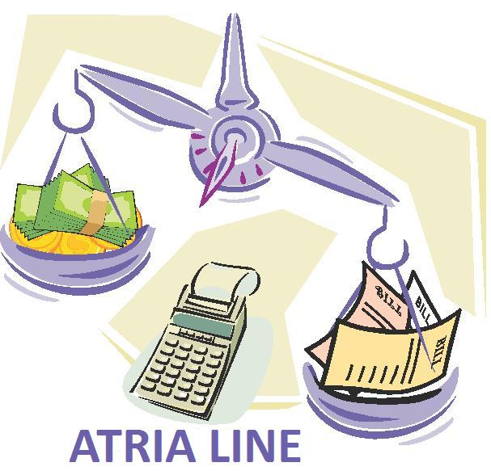
Баланс доходов бюджета означает равенство его доходов и расходов. Если расходы превышают доходы, то имеет место дефицит, а в случае превышения доходов над расходами – профицит, или излишек
Существуют несколько понятий бюджетного дефицита.

Slide 8
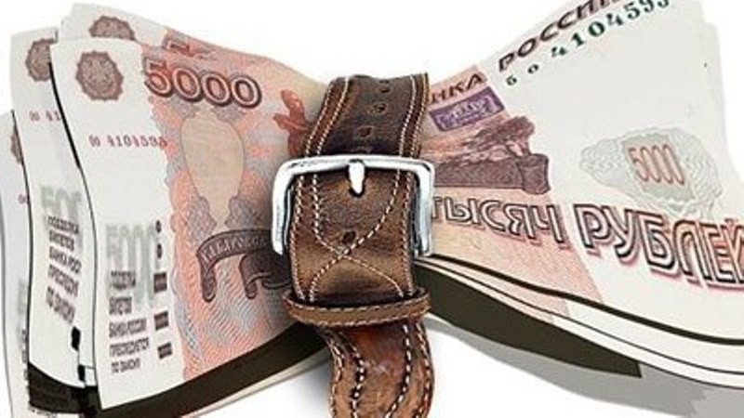
Структурный дефицит
структурный дефицит – это разность между текущими государственными расходами и доходами, которые поступили бы в бюджет в условиях существующей налоговой системы при полной занятости населения;

Slide 9
Фактический дефицит
фактический дефицит – это разница между доходами и расходами фактически исполненного бюджета

Slide 10
Циклический дефицит
циклический дефицит – это разница между фактическим и структурным дефицитом

Slide 11
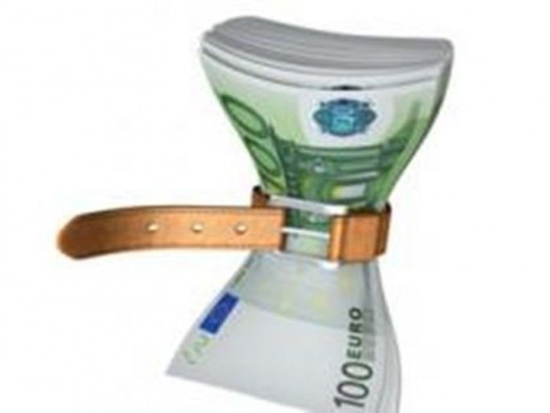
Первичный дефицит
первичный дефицит – это общий дефицит государственного бюджета, уменьшенный на сумму выплат по государственному долгу.

Slide 12
Причины образования бюджетного дефицита
Рост государственных расходов в связи со структурной перестройкой экономики и необходимостью развития промышленности.
Сокращение доходов государственного бюджета в период экономического кризиса.
Чрезвычайные обстоятельства (войны, массовые беспорядки, крупные катастрофы, стихийные бедствия)

Slide 13
Неэффективность финансовой системы государства.
Политический популизм, выражающийся в росте социальных программ, не обеспеченных финансовыми ресурсами.
Коррупция в государственном секторе.
Неэффективность налоговой политики, вызывающая увеличение теневого сектора экономики.

Slide 14
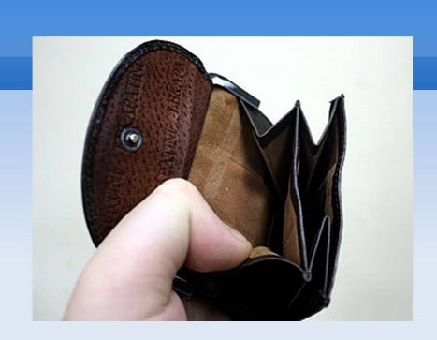
Классификация бюджетного дефицита
По характеру возникновения, бюджетный дефицит может быть случайным либо действительным.
Случайный бюджетный дефицит обусловлен временными разрывами в поступлении и расходовании средств.
Действительный дефицит объясняется невосполняемым отставанием роста доходов бюджета от роста расходов.

Slide 15
По продолжительности, бюджетный дефицит может быть хроническим или временным.
Хронический дефицит повторяется в бюджете из года в год. Чаще всего хронический дефицит является следствием продолжительного экономического кризиса.
Временный дефицит может длиться в течение не столь долгого срока. Он является не столь опасным для экономики и возникает в силу случайных колебаний доходов и расходов.

Slide 16
С учетом расходов по обслуживанию государственного долга, бюджетный дефицит может быть первичным либо вторичным.
Первичный дефицит это чистое превышение расходов бюджета над доходами.
Вторичный бюджетный дефицит не подразумевает превышения расходов над доходами, но объясняется наличием дополнительных расходов на процентное обслуживание уже существующего бюджетного долга.

Slide 17
Пути преодоления бюджетного дефицита
сокращение бюджетных расходов;
изыскание дополнительных источников доходов;
заем денег;
денежная эмиссия.

Slide 18
Государственный долг
Форма проявления бюджетного дефицита - государственный долг.
Государственный долг – общая сумма непогашенных дефицитов государственного бюджета, накопленная за время существования страны.

Slide 19
Основные формы государственного долга:
внутренний долг – задолженность государства своим собственным гражданам;

Slide 20
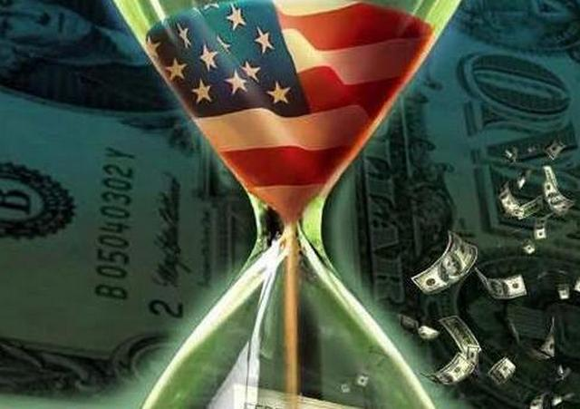
внешний долг – задолженность государства гражданам и организациям других стран;

Slide 21
Управление государственным долгом
Управление государственным долгом – совокупность действий государства по погашению и регулированию суммы государственного долга, а также по привлечению новых заемных средств

Slide 22
Основные средства:
- бюджетные средства;
- выпуск новых займов;
- изменение условий займа.

Slide 23
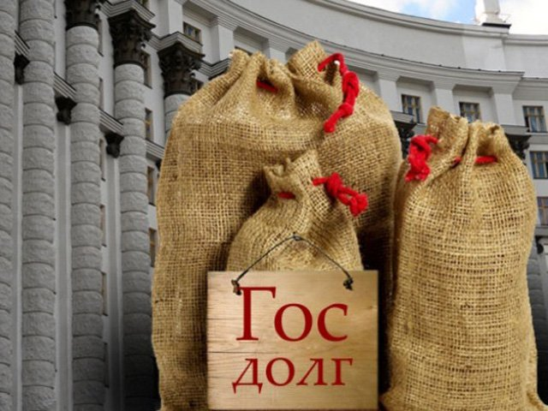
Государственный долг уменьшается, если образовывается первичный бюджетный избыток и если темп прироста реального национального дохода превышает реальную ставку процента

Slide 24
Интеллект карта

